Slide 1
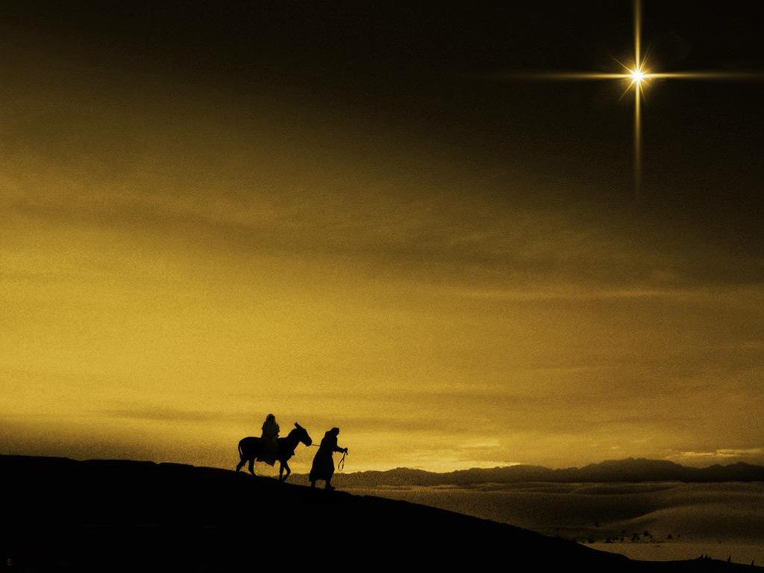
「聖誕沉默英雄」
(太 1:18-25)
主是信息
薛忠勇 弟兄
12/15/2019

Slide 2



Slide 3
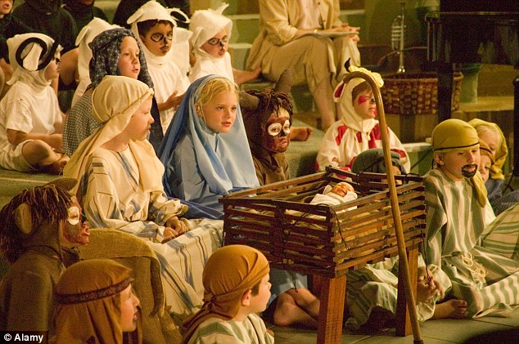

Slide 4
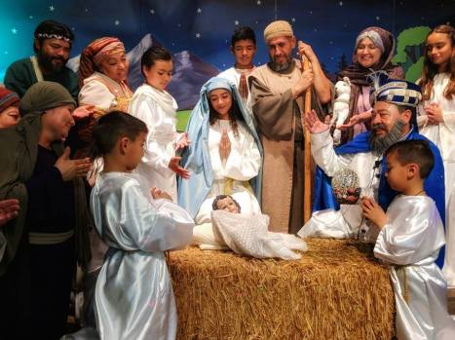

Slide 5
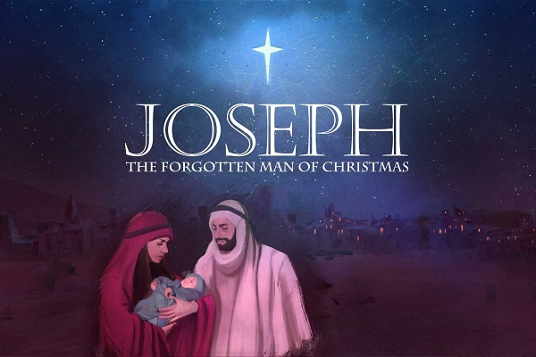
Unsung Christmas Hero
被忽略的聖誕英雄

Slide 6
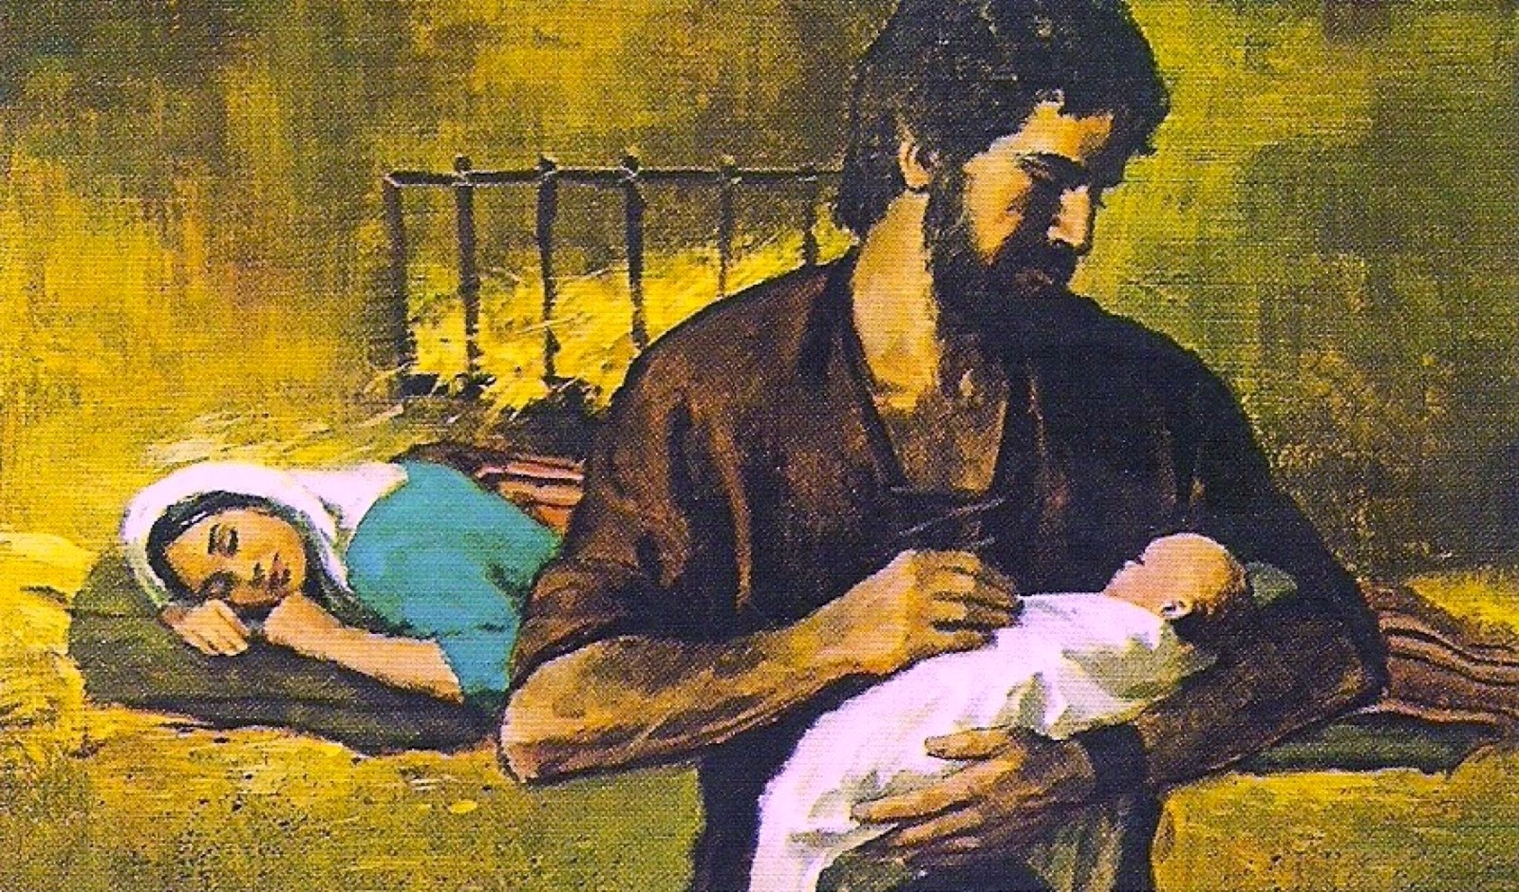
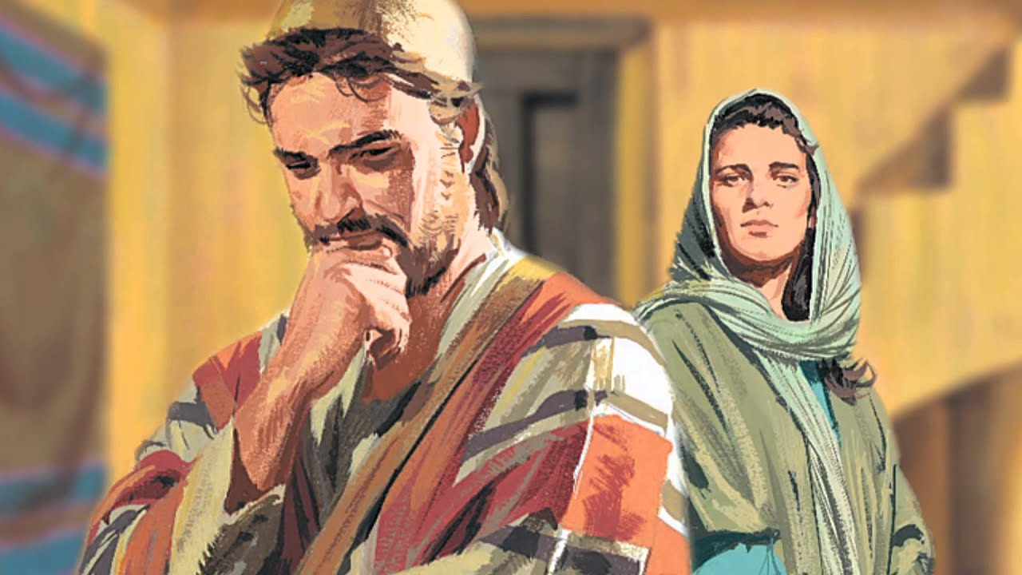
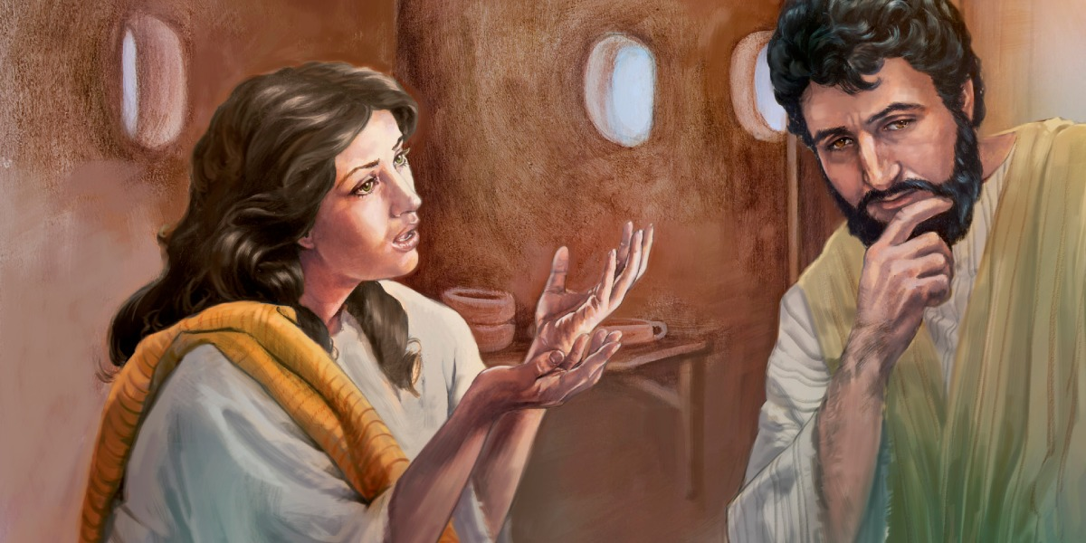
一. 正義仁慈
她丈夫約瑟是個義人，不願意明明的
羞辱她，想要暗暗的把她休了 (19節)
約瑟選擇寬恕、仁慈，他為妻子著想

Slide 7

你會為對方著想嗎？

Slide 8

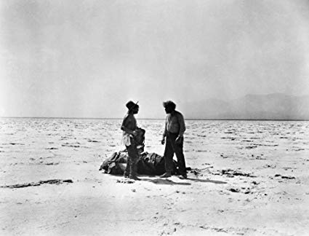


他打了我一巴掌！
他救了我一命！

Slide 9


Slide 10


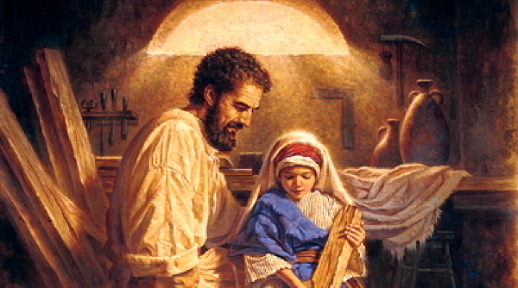


Slide 11
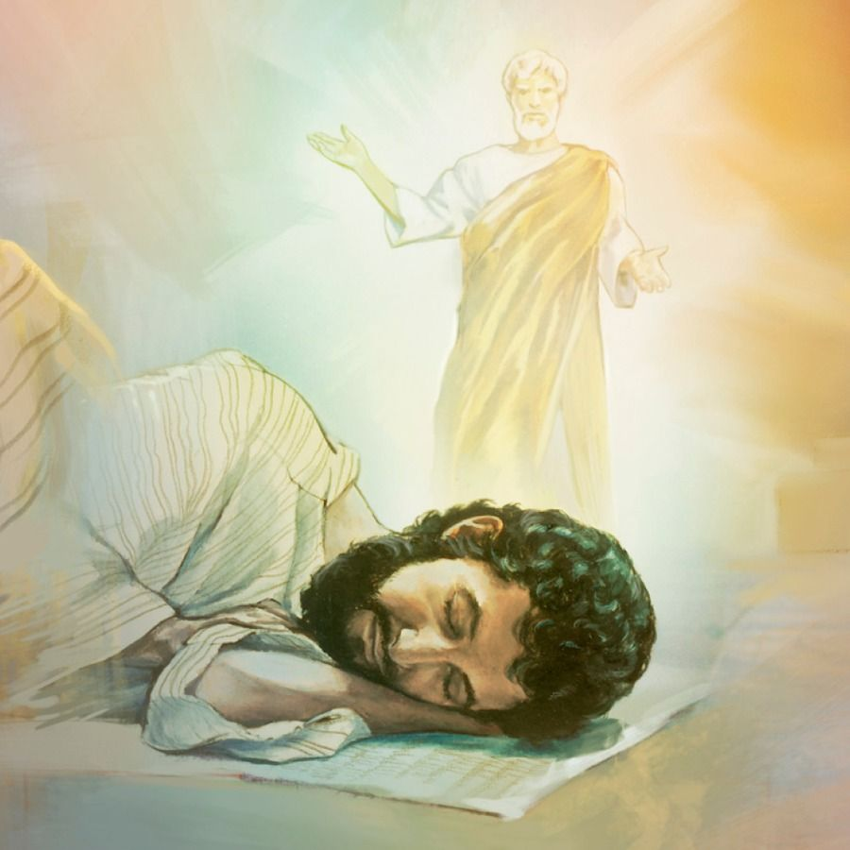
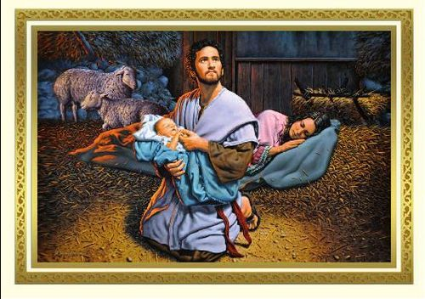

二. 信靠上帝
約瑟醒了，就遵著
主使者的吩咐去行
(19節)

Slide 12
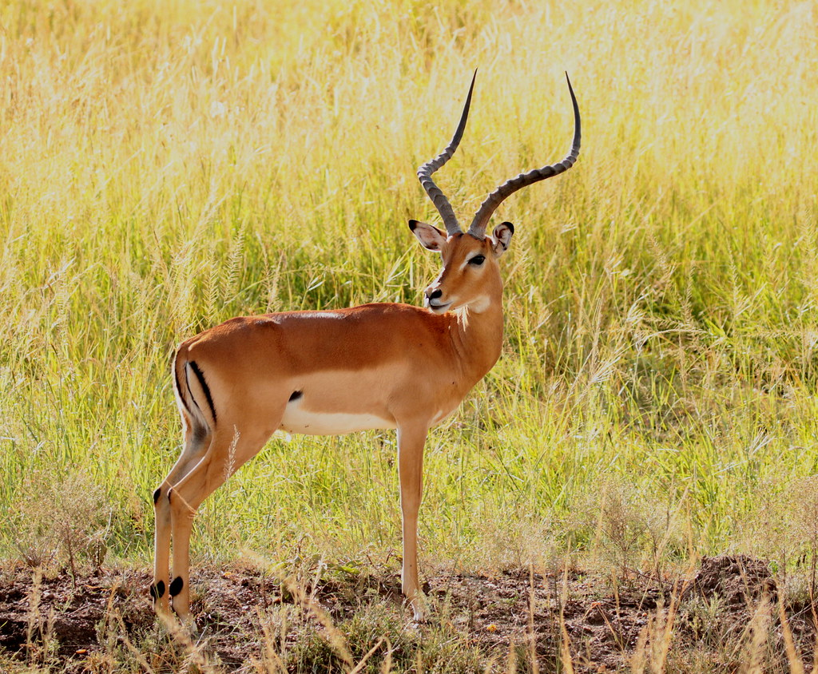
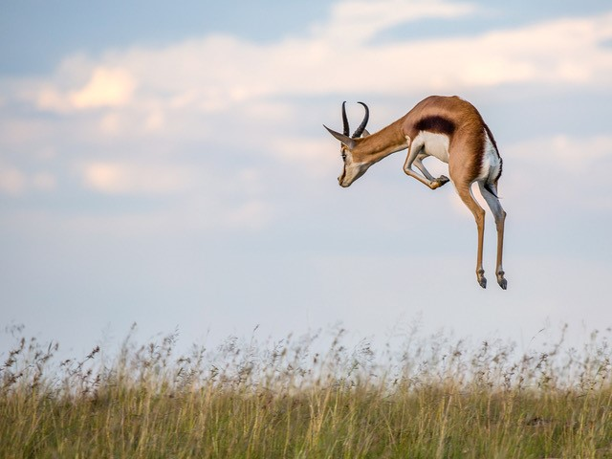
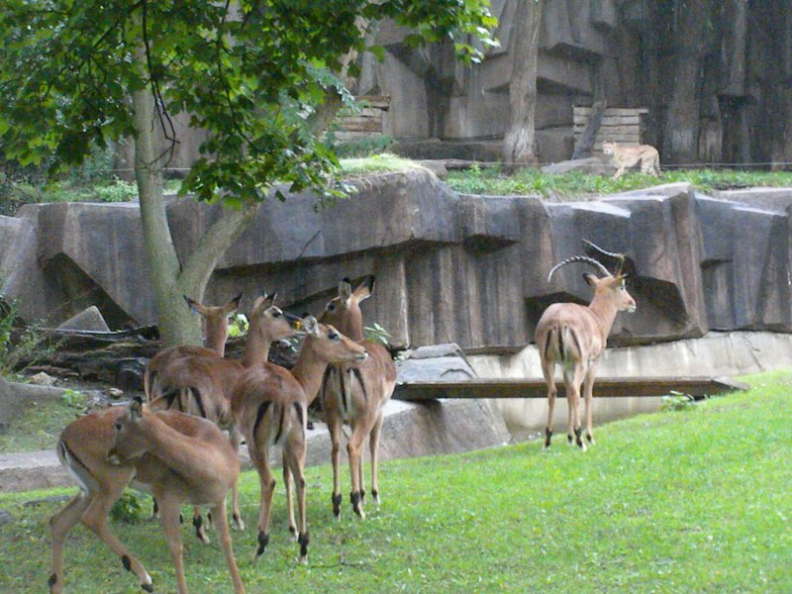

Slide 13
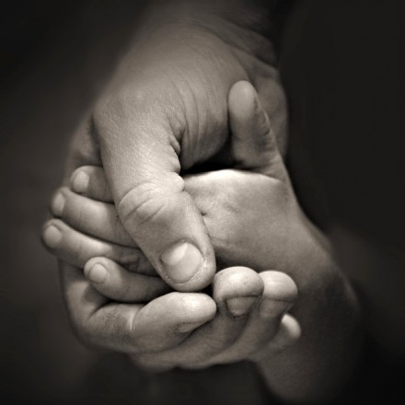


不是相信自己能緊握著主，
而是相信主不會放棄我們。
我看不見你！
但我看得見你！

Slide 14


有許多未來的事前，我現在不能識透，
但我知誰掌管明天，我也知誰牽我手。

Slide 15
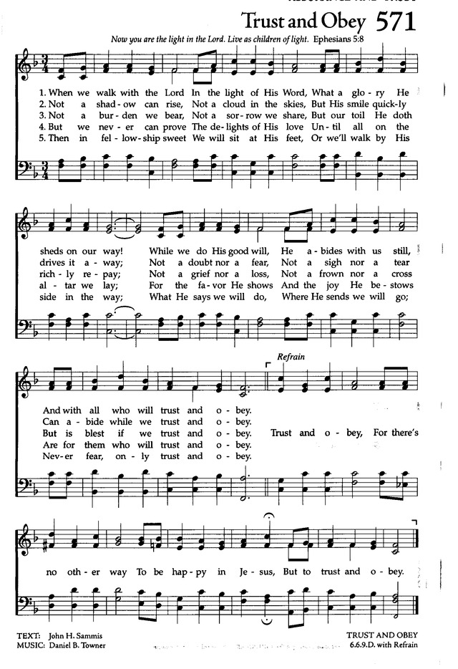
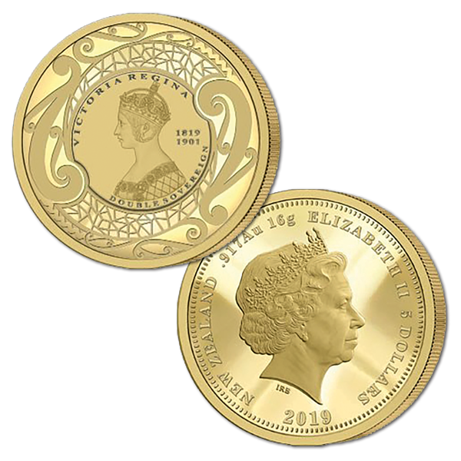
三. 順服神旨
信靠
順服
除此以外，
不能得
耶穌喜愛

Slide 16

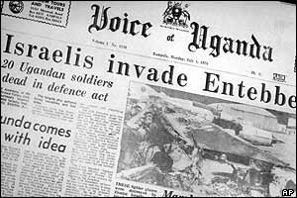
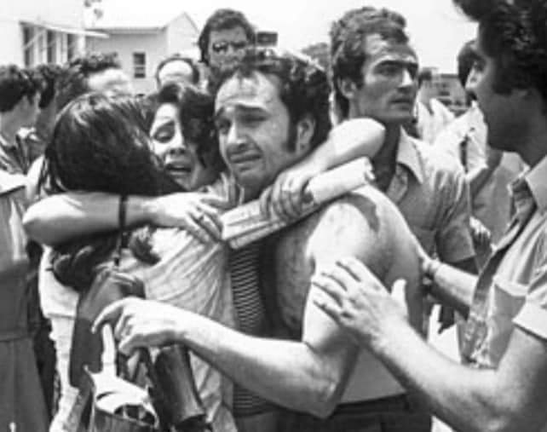


Slide 17

約瑟醒了，起來，就遵著主的吩咐，
把妻子娶過來 (1:24)
約瑟就起來，連夜就帶著妻兒逃往埃及 (2:14)
約瑟就起來遵著行 (2:21)
我們對神的話語和祂的旨意如此般的服從嗎？

Slide 18
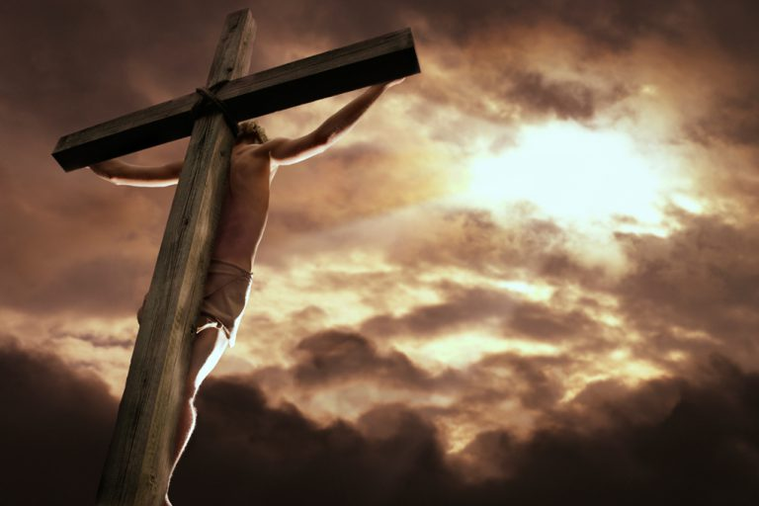
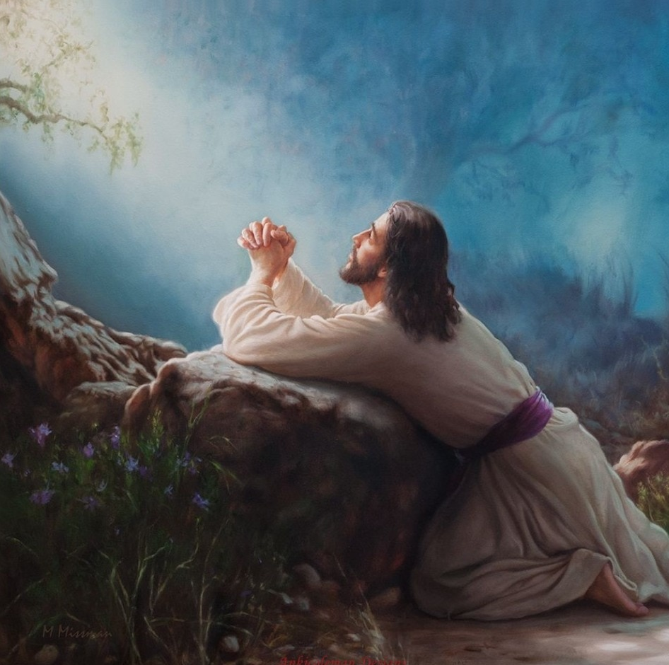
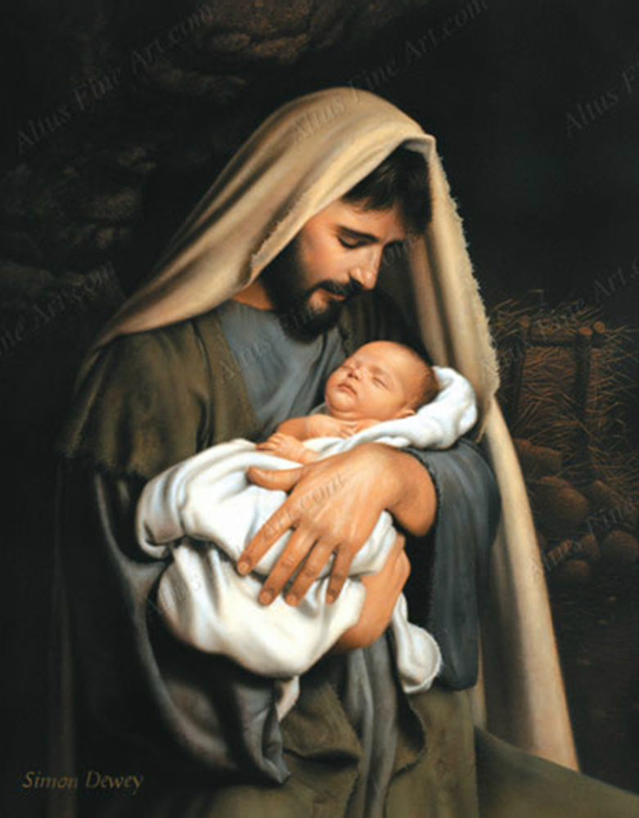

Slide 19
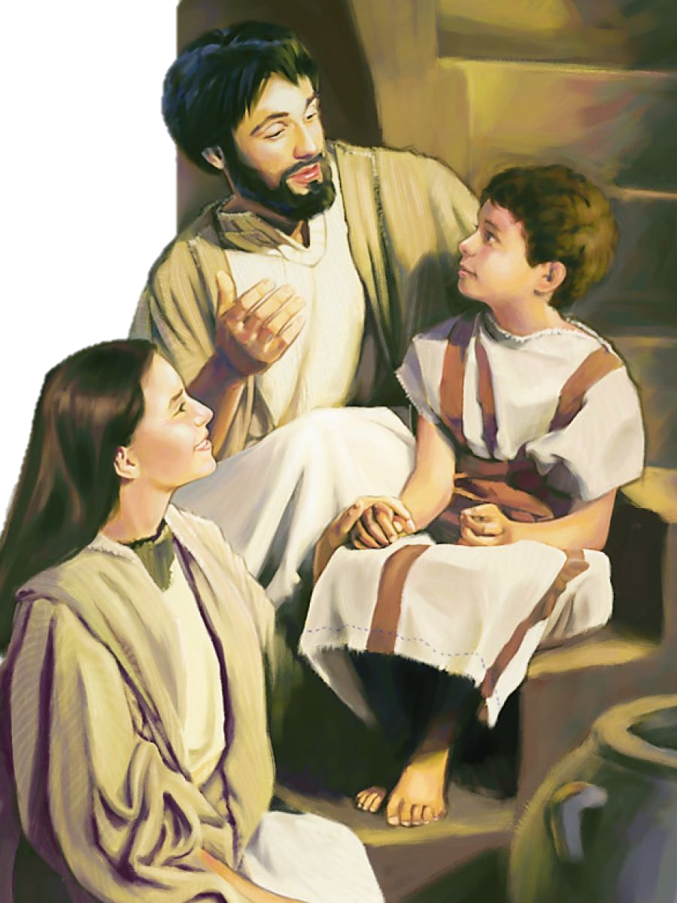
沒有約瑟這般的養父，
主耶穌也許花很多童年
的時間去對抗一個「失去
功能」家庭的陰影，而
不能專心學道，預備
自己的服事，讓智慧
和身量，並神和人
喜愛的心都能一齊
正常地增長。

Slide 20
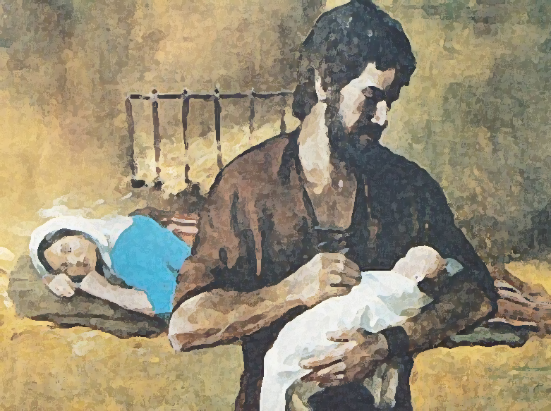
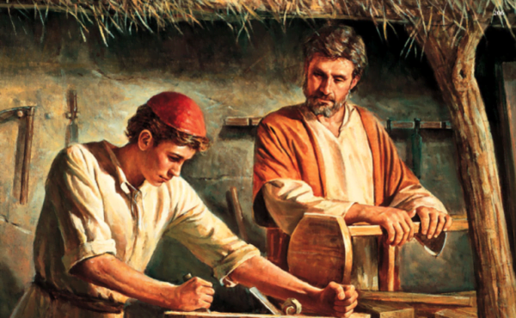

Slide 21

Character builds character 個性塑造個性
我們作父親的給了自己孩子 good things
(好東西) 還是 good character (好個性)？

Slide 22
